Slide 1

KONKURSAS FIZIKOS BANDYMAI APLINK MUS 2026
Dvi grandinės – du rezultatai: kuri laimi?
Pamoka apie nuoseklųjį ir lygiagretųjį jungimus
Vilniaus Martyno Mažvydo progimnazija
Darbą parengė 8 klasės mokiniai K.D ir A.B.
Mokytoja K.J.

Slide 2
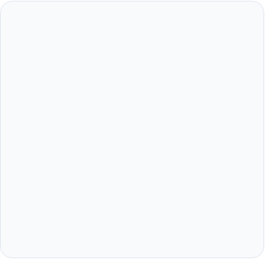
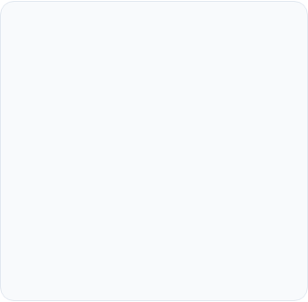




Ko šiandien pamokoje išmoksime?
Suprasti
Analizuoti
Pritaikyti
kuo skiriasi nuoseklusis ir lygiagretusis jungimai.
kaip kinta srovė, įtampa ir varža.
kur tai matome kasdienybėje.

Slide 3
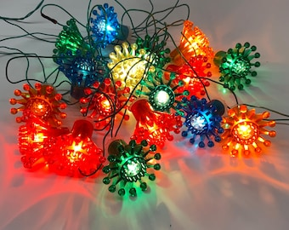
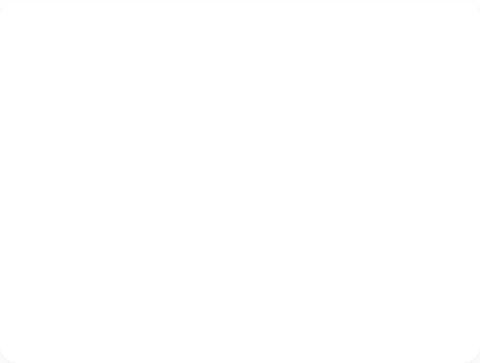
Kodėl kartais užgęsta lemputės girliandoje?
Ar kada susimąstėte, kodėl senoje kalėdinėje girliandoje perdegus vienai lemputei, užgęsta visa eilė?
Tačiau jūsų namuose, išjungus šviesą vonioje, virtuvėje ji vis tiek dega.
Kokia už viso to slypi paslaptis?
Koks jungimas nuoseklus ar lygiagretus naudojamas?
Šiandien mes tapsime detektyvais ir išsiaiškinsime, kuri grandinė yra „nugalėtoja“ mūsų kasdienybėje.

Slide 4
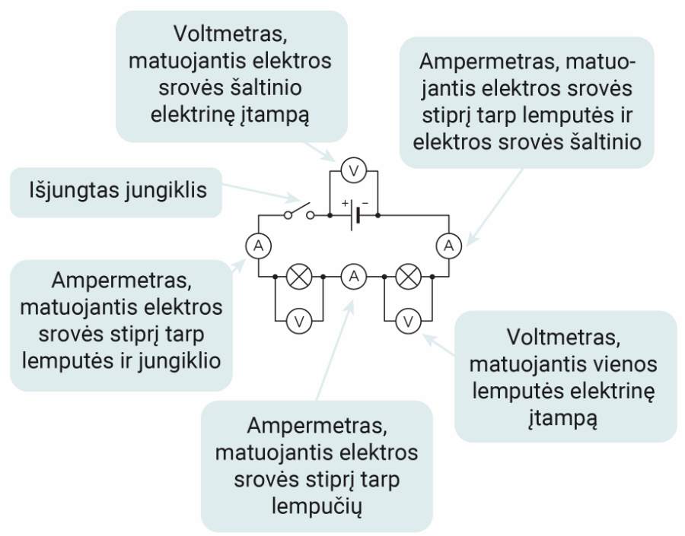
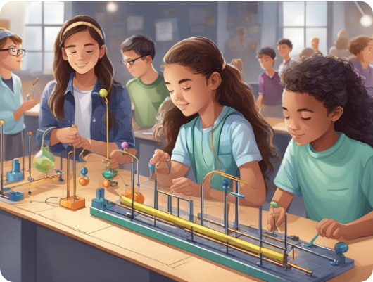
Prisiminkime sutartinius elektrinės grandinės ženklus

Slide 5
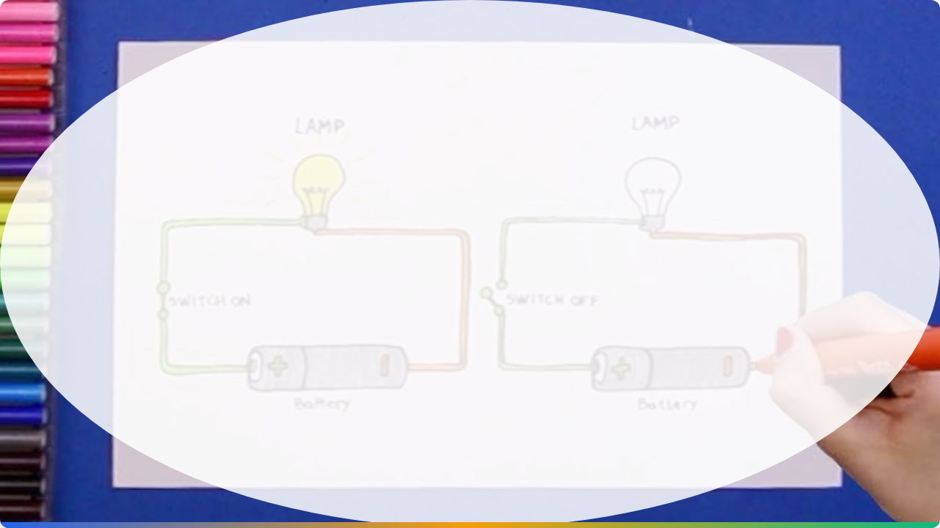
Stebėkime aiškinimą, atlikime užduotis
Spausti žemiau arba ant šios nuorodos: https://youtu.be/dtNPyiK_mjY
ŽIŪRĖTI VIDEO

Slide 6
Apibendrinkime
Savybė | Nuoseklusis jungimas | Lygiagretusis jungimas
Srovės stipris | Vienodas visoje grandinėje | Pasidalija tarp šakų
Įtampa | Pasidalija tarp elementų | Vienoda kiekvienoje šakoje
Perdegus vienai lemputei | Užgęsta visa grandinė | Kitos lemputės lieka degti
Kur taikoma | Kai kurios girliandos | Namų apšvietimas, elektros lizdai

Slide 7
Išvados Kas laimi ir kodėl?
Kasdienėje buityje dažniausiai laimi lygiagretusis jungimas. Jis patikimesnis, nes vienam prietaisui nustojus veikti, kiti veikia toliau.
Kiekvienas prietaisas gauna vienodą įtampą, todėl veikia nepriklausomai.
Tačiau nuoseklusis jungimas taip pat svarbus — jis naudojamas ten, kur reikia, kad srovė tekėtų per visus elementus iš eilės.

Slide 8







O ką sužinojai tu?
3 Faktai
2 Įdomybės
1 Klausimas
Parašyk (pasakyk) tris naujus dalykus, kuriuos šiandien sužinojai.
Pasidalink dviem pastebėjimais, kurie tave nustebino.
Užduok vieną klausimą, į kurį vis dar norėtumėte gauti atsakymą.

Slide 9

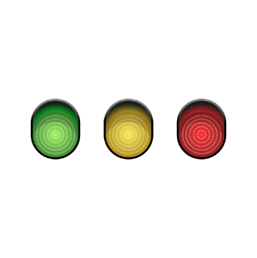
Įsivertinkime!
Atlikime testą (kita skaidrė) ir pasižiūrėkime
ŽALIA: Viską supratau, teste nepadariau klaidų, galėčiau paaiškinti draugui.
GELTONA: Supratau, bet dar turiu šiek tiek abejonių, padariau teste keletą klaidų.
RAUDONA: Buvo sunku, reikėtų dar pasimokyti.

Slide 10
Testas
1. Kuris teiginys teisingas apie srovės stiprį (I) nuoseklioje grandinėje?
A) Kiekvienoje dalyje srovės stipris yra skirtingas.
B) Visose grandinės dalyse srovės stipris yra vienodas.
C) Srovės stipris priklauso tik nuo pirmojo prietaiso.
2. Kas nutinka nuosekliai sujungtoje grandinėje, jei viena lemputė perdega?
A) Kitos lemputės šviečia ryškiau.
B) Kitos lemputės toliau šviečia taip pat.
C) Visos kitos lemputės nebedega.
3. Kaip apskaičiuojama bendra įtampa (U) lygiagrečiame jungime?
A) Įtampa visose šakose yra vienoda (U = U₁ = U₂).
B) Bendra įtampa lygi įtampų sumai (U = U₁ + U₂).
C) Įtampa lygiagrečiame jungime visada lygi nuliui.
4. Kuris jungimo būdas naudojamas butų apšvietimui ir elektros lizdams?
A) Nuoseklusis.
B) Lygiagretusis.
C) Mišrusis, bet dažniausiai nuoseklusis.

Slide 11
5. Kaip kinta bendra grandinės varža (R), kai rezistoriai jungiami nuosekliai?
A) Bendra varža mažėja.
B) Bendra varža nesikeičia.
C) Bendra varža didėja (R = R₁ + R₂).
6. Kaip apskaičiuojamas bendras srovės stipris lygiagrečioje grandinėje?
A) Visoje grandinėje vienodas.
B) Lygus srovių sumai atskirose šakose (I = I₁ + I₂).
C) Visada lygus 220 A.
7. Turime dvi vienodas lemputes. Kuriuo atveju jos švies ryškiau?
A) Sujungus jas nuosekliai.
B) Sujungus jas lygiagrečiai.
C) Ryškumas abiem atvejais bus vienodas.
Testas

Slide 12
Testas
8. Kokia yra bendra varža, jei lygiagrečiai sujungiame du vienodus rezistorius po 10 Ω?
A) 20 Ω.
B) 10 Ω.
C) 5 Ω.
9. Ampermetras į grandinę visada jungiamas:
A) Nuosekliai.
B) Lygiagrečiai.
C) Nesvarbu kaip.
10. Jei lygiagrečioje grandinėje išjungsime vieną prietaisą:
A) Visi kiti prietaisai nustos veikti.
B) Kiti prietaisai veiks toliau.
C) Įvyks trumpasis jungimas.

Slide 13
Atsakymai
1-B, 2-C, 3-A, 4-B, 5-C, 6-B, 7-B, 8-C, 9-A, 10-B.

Slide 14
Naudoti šaltiniai
Horizontai. Fizika. 8 klasė Rigonda Skorulskienė, Larisa Gražienė, Daiva Vaitkienė Leidykla „Šviesa“ 2025 m.
Spektras. 8 klasė Jolanta Gutauskaitė-Janulevičienė, Aušra Kynienė, Žana Kovaliūnienė, Petras Lozda Leidykla „Briedis“ 2024 m.
Fizikos klasės darbų sąsiuvinis
https://learningmole.com/wp-content/uploads/2025/10/v2-lkbap-mb00e.jpg
https://i.ytimg.com/vi/vJSbJ5A566w/hq720.jpg?sqp=-oaymwEhCK4FEIIDSFryq4qpAxMIARUAAAAAGAElAADIQj0AgKJD&rs=AOn4CLAdk31KRFW1bxterG9eWIDp6kiVbA
https://media.istockphoto.com/id/171371931/photo/a-close-up-of-a-light-bulb-on-a-white-background.jpg?s=612x612&w=0&k=20&c=ofyYyNCEQSuNcyFbmksjWj-dTgk-SpsemkyuN4bX5zg=

